Slide 1
第９章：統治構造の仕組み
法学（２）
ペドリサ・ルイス

Slide 2
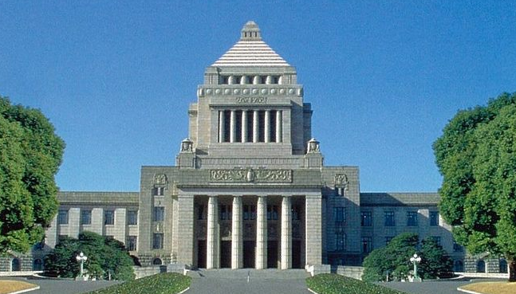
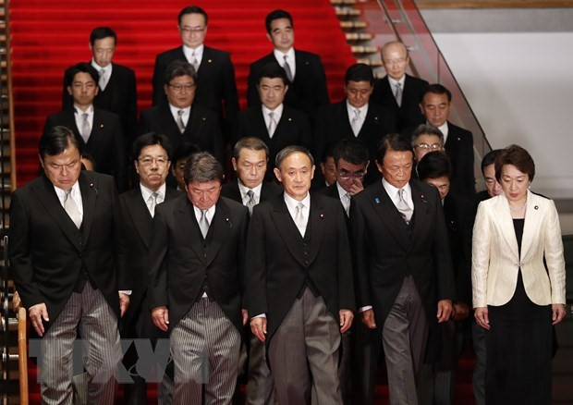
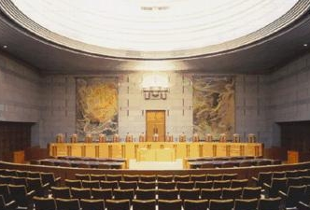
日本国憲法が定める権力分立の仕組み
違憲立法審査権
国会の召集
衆議院の解散
国政調査権
内閣不信任決議
内閣総理大臣の指名
裁判官弾劾
国会
（立法権）
最高裁判所長官の指名
裁判官の任命
命令・処分などの違憲審査権
内閣
（行政権）
裁判所
（司法権）

Slide 3
国会の位置づけ
国会は、衆議院（下院）と参議院（上院）で構成されている⇒二院制・両院制
世界的に見れば、一院制を採る国と二院制を採る国は半々である
ＧＨＱ草案は、明治憲法を一院制に改めようとしたが、最終的には二院制が採用された
二院制の国でも、様々な類型がある
下院議員は、民選的であるのに対して、上院議員の選出方法によって、①貴族型二院制、②連邦型二院制、および③公選型二院制がある
下院と上院の相互関係によって、①対等型二院制と②非対等型二院制がある

Slide 4
日本の二院制
憲法は、衆議院の優越が原則としている⇒日本国憲法における二院制は、非対等型に当たる
さらに、国会法によると、国会の臨時会・特別会の会期や国会の会期の延長に関わる決定ついて衆議院が優越される
ただし、非対等型といえども、参議院の力はかなり強いため、対等型に近い
「ねじれ国会」が生じている場合は、法律案が「人質」になりかねない
憲法改正の発議権において両院は対等である

Slide 5
衆参の相互関係
 | 法律案 | 予算案 | 条約 | 内閣総理大臣の指名
みなし否決や自然成立までの日数 | 60日 | 30日 |  | 10日
効果 | 参議院によって否決されたとみなすことができる | 衆議院の決議が国会の決議となる
衆議院の再決議 | 出席議員の3分の2以上でできる | 不要
両院協議会 | 任意的 | 必要

Slide 6
国会および各院の権限
国会としての権限
憲法改正の発議（憲96条1項）
法律の制定（憲41条）
予算案の議決（憲60条、憲86条）
条約の承認（憲61条、73条3号）
内閣総理大臣の指名（憲法67条）
弾劾裁判所の設置（憲法64条）
各院の独立を担保するために各議員に認められる権限
各院の自律に関わる権限
国政調査権

Slide 7
立法過程の仕組み（１）
議員
衆議院では20以上、参議院では10人以上の賛成が必要でる
ただし、予算を伴う場合には、それぞれ50人以上、20人以上の賛成が必要である
各省庁で立案され、閣議で決定されてから総理大臣が提出する
ただし、与党の了承を受ける
毎年、7割以上の法律案を占める
内閣
議員発議案
内閣提出案
国会
内閣が法律案を提出する場合、衆議院に提出することも、参議院に提出することも可能である
予算案が必ず衆議院に提出されなければならない

Slide 8
内閣提出案
立法過程の仕組み（２）
提出
議長（衆）
議長（参）
付託
付託
公聴会
常任委員会
特別委員会
送付
公聴会
常任委員会
特別委員会
審査
報告
衆議院
審査
報告
本会議
否決（返付）
参議院
本会議
2/3以上の過半数で再決議
修正決議（回付）
可決
両院協議会
成立
内閣を経由して天皇に奏上
官報で公布
成案を両院で可決

Slide 9
国会の活動
国会法によると、国会は会期中に活動できる⇒会期制
会期中、議決に至らなかった案件は、原則として後会に継続せず、審議未了として廃案となる⇒会期不継続の原則
会期制は、君主が必要に応じて議会を召集する原則であり、明治憲法が取り入れたものにすぎない
今日において、国会は膨大な議案を処理する必要のあるので、会期制の維持について疑問がある
会期制に代わって、諸外国にもみられるように、選挙から次の選挙までの期間を議会の活動期間とする立法期制の導入を求める声がある
ただし、会期制は、野党が会期切れをねらって与党に抵抗する強力な武器となっている

Slide 10
国会議員の地位
国会議員が全国民の代表者としてその権能を行使できるため、憲法上の特権が付与されている
不逮捕の特権（憲法50条）⇒議員は、会期中に逮捕されてはならない。尚、各院の要求があれは、身柄が拘束されている議員が会期中に釈放されなければならない。例外として、院外での現行犯逮捕をのぞき、院の許諾があった場合のみ、逮捕が認められる
発言の免責特権（憲法51条）⇒議員は、国会で行った演説・討論・表決（＝職務行為に付随する行為）について院外でその責任を問われない。責任とは、刑事・民事的なもの。但し、国民の名誉を毀損するような発言について、国家賠償法の対象になりうる
歳費の受領権（憲法49条）⇒かつて、議員はいわゆる名誉職と考えられた。現行憲法の下では議員が歳費を受ける

Slide 11
選挙制度の仕組み
選挙区（選挙人団を区分する基準となる区域）、投票の方法などの詳細は、公職選挙法で定められる
衆議院について小選挙区制と比例代表制が組み合わせられている
参議院について各都道府県を単位とする選挙区制と比例代表制が組み合わせられている
つまり、衆参両院において、2種類の議員が存在する⇒①選挙区選出議員と比例代表選出議員
比例代表選出議員が当選後、所属政党を変更した場合、その地位を失うことになっている

Slide 12
内閣の位置づけ
憲法65条は、「行政権は、内閣に属する」と定める
行政作用は、「三権」のうち、その組織・人員からして最も大規模で、その活動の範囲からして国民生活に最も近い国家作用である
社会国家において、行政活動は、国民生活の全般にわたる、積極的なものである
憲法66条1項は、「内閣は、法律の定めるところにより、その首長たる内閣総理大臣及びその他の国務大臣でこれを組織する。」と定める

Slide 13
内閣総理大臣（首相）
首相は、国会議員の中から、国会が指名し、天皇が任命する
明治憲法下では、全ての国務大臣は、相互に平等な地位に置かれ、その任免権は天皇が有した
首相は、内閣全体に対してリーダシップを欠いており、単なる同輩中に首席でしかなかった
内閣の意見が統一しなかった場合、衆議院を解散するか、総辞職せざるを得なかった
実際に、陸海軍大臣を通じて軍部は組閣を統制した
日本国憲法は、首相は国務大臣の任免権とその訴追に同意する権限を有する
首相が欠けた時、国務大臣すべてが総辞職をしなければならない
憲法７２条によると、首相は、行政各部を指揮監督する

Slide 14
国務大臣
国務大臣の過半数は、国会議員でなければならない
内閣法による国務大臣のは、原則として14人以内、最大17人まで増員することができる
ただし、特別法で国務大臣が増員されることがある
国務大臣は、通常、主任の大臣として行政各部の行政事務を分担管理する
行政事務の分担管理を行わない、「無任所の国務大臣」の任命も可能である
憲法66条2項によると、首相・国務大臣は、「文民」でなければならない（憲法66条2項）⇒文民統制（civilian control）の原則
当初の理解において、「文民」とは、「職業軍人の経歴のない者」を意味していたが、現在の解釈では、「自衛隊員でない者」を意味する

Slide 15
内閣の権限
その他の憲法上の権限
憲法73条上の権限
法律の誠実な執行と国務の総理
外交関係の処理
条約の締結
官吏（＝公務員）に関する事務の掌理
予算の作成と国会への提出
政令の制定
恩赦の決定
国事行為の助言承認
国会の召集
衆議院の解散
国会への議案提出（法律案の提出）
最高裁判所長官の指名・同判事の任命
下級裁判所裁判官の任命
国会の臨時会の召集
予備費の支出
決算・財政状況の報告
内閣は行政の中枢として、広汎な権限を行う
内閣は、権限を行使するために閣議を開かなければならない
閣議は、国務大臣全体の会議である
議事が全会一致で決定される

Slide 16
裁判所の位置づけ
裁判所は、最高裁判所と下級裁判所に大別される
通常裁判所は、行政事件も含めて、司法権を行使する
憲法76条2項は、特別裁判所の設置を禁止する ⇒戦前の軍法会議（軍の刑事裁判）・皇室裁判所（皇族間の民事訴訟）が廃止された
裁判所の裁判の前審として、行政機関が行政処分についての審査請求に対して裁決・決定を下す（行政不服審査という制度）ことは、「行政機関は、終審として裁判を行ふことができない」（憲法76条2項後段）に抵触しない
家事事件や少年事件の審判を行う家庭裁判所、少額軽微な事件を取扱う簡易裁判所、および知的財産に関する事件を専門的に取り扱う知的財産高等裁判所は、特別裁判所に当たらない

Slide 17
裁判所の構造
知的財産高等裁判所（在東京）
最高裁判所
高等裁判所
三審制
地方裁判所
家庭裁判所
簡易裁判所

Slide 18
裁判の流れ
刑事・民事裁判
少額事件（民事）
軽微な事件（刑事）
家庭事件・少年事件
最高裁
高等裁
最高裁
最高裁
高等裁
地裁
高等裁
高等裁
地裁
地裁
地裁
簡易裁
簡易裁
家庭裁
第二審 ⇒ 控訴審
第三審 ⇒ 上告審
高等裁が上告審になる民事事件では、憲法問題が指摘される場合、最高裁への特別上告が認められている

Slide 19
最高裁判所
最高裁は、1名の最高裁判所長官および14名の最高裁判所判事から構成される
最高裁長官は、内閣の指名に基づき天皇が任命する
判事は内閣が任命し、天皇が認証する
任命資格は、識見の高い、法律の素養のある年齢40歳以上の者でなければならない
不文のルールとして、15名の最高裁判事のうち、裁判官出身は6名、弁護士出身は4名、検察官出身は2名、行政官出身は2名、法学者出身は1名が任命される
下級裁判所の裁判官の定年は65歳であるのに対して、最高裁判事のそれは70歳である
http://www.courts.go.jp/saikosai/about/saibankan/ を参照

Slide 20
上告審の仕組み
最高裁が審理・裁判をおこなうのは、最高裁判事の15名全員の合議体である大法廷と5名の最高裁判事からなる小法廷である
事件の配分は最高裁判所規則によるところであるが、以下のような場合において、最高裁は大法廷で事件を取り扱わなければならない
新たな憲法判断を行う場合
違憲判断を下す場合
従来の憲法判例その他の判例の変更を行うとき
ちなみに、国民審査のための資料として、最高裁の判決などに、各判事の意見が表示されなければならない
多数意見⇒多数の判事が支持する結論（各自の意見を特定する必要はない）
補足意見⇒多数意見に賛成しつつ、それを補足するもの
意見⇒多数意見の結論に賛成するが、理由をことにする
反対意見⇒多数意見に反対するものに区別される

Slide 21
国民審査の制度
憲法79条2項は「最高裁判所の裁判官の任命は、その任命後初めて行はれる衆議院議員総選挙の際国民の審査に付し、その後十年を経過した後初めて行はれる衆議院議員総選挙の際更に審査に付し、その後も同様とする」と定める⇒国民審査
この制度は米国のミズーリ州など若干の州で行われている制度を模範とし、最高裁判所判事の選任に対して民主的コントロールを目指す
憲法の趣旨を受けて国民審査法が制定されている
現行の国民審査制度について多くの問題点が指摘される
最高裁判事を罷免するために×印を付しなければならないことになっている⇒罷免の可否について不明の者の票を罷免を可としない表に数えられる
実施には多額の費用がかかる
国民が裁判官としてふさわしいかどうかを判断することが困難である

